Slide 1


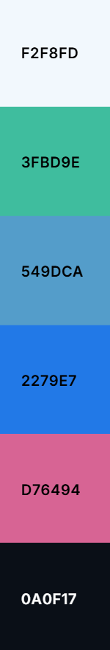







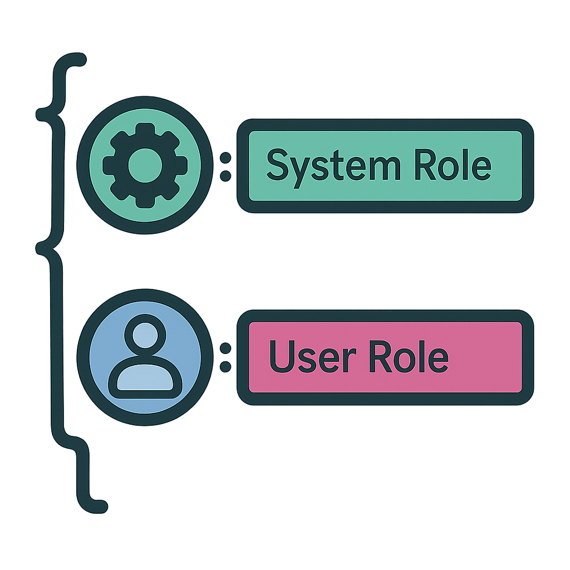














Slide 2
GPT-5
…
.csv

Slide 3
DataFrame

Slide 4
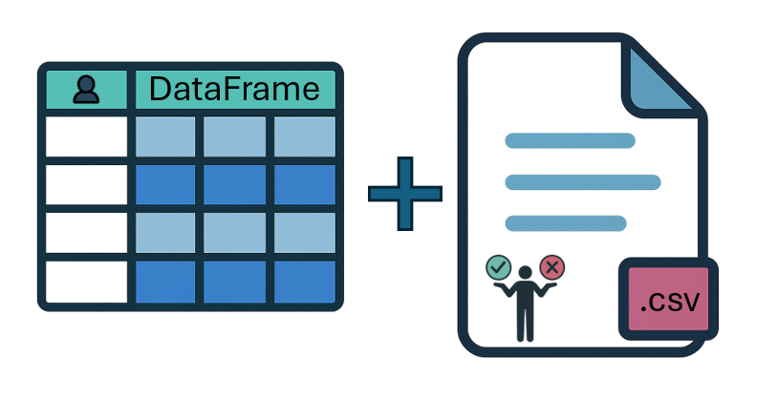

Slide 5
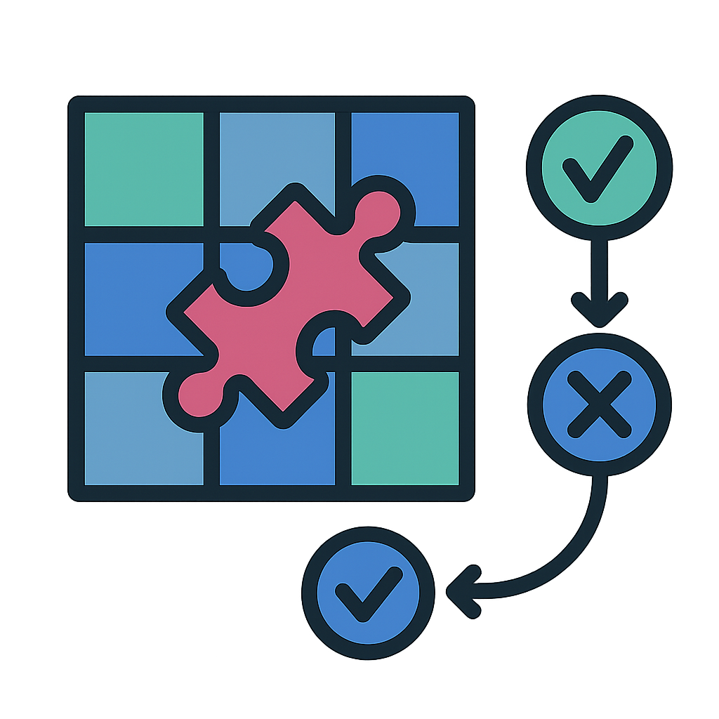

Slide 7
DataFrame

Slide 8







DataFrame

